Slide 1
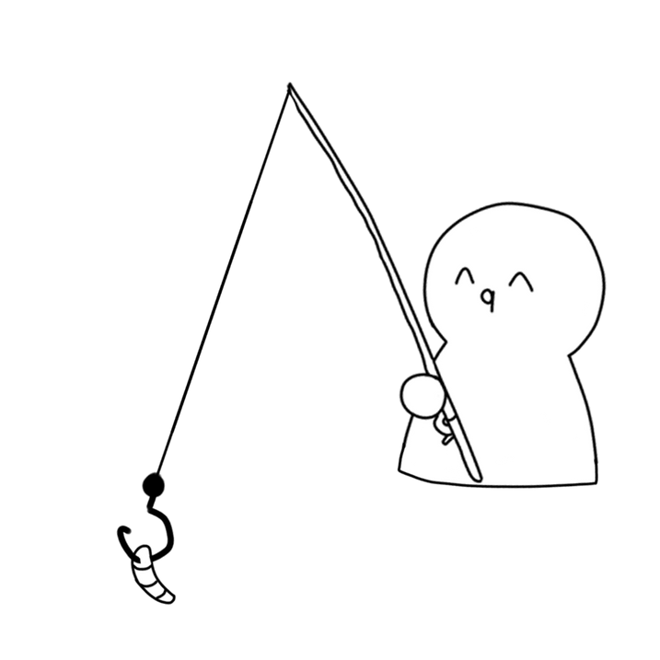
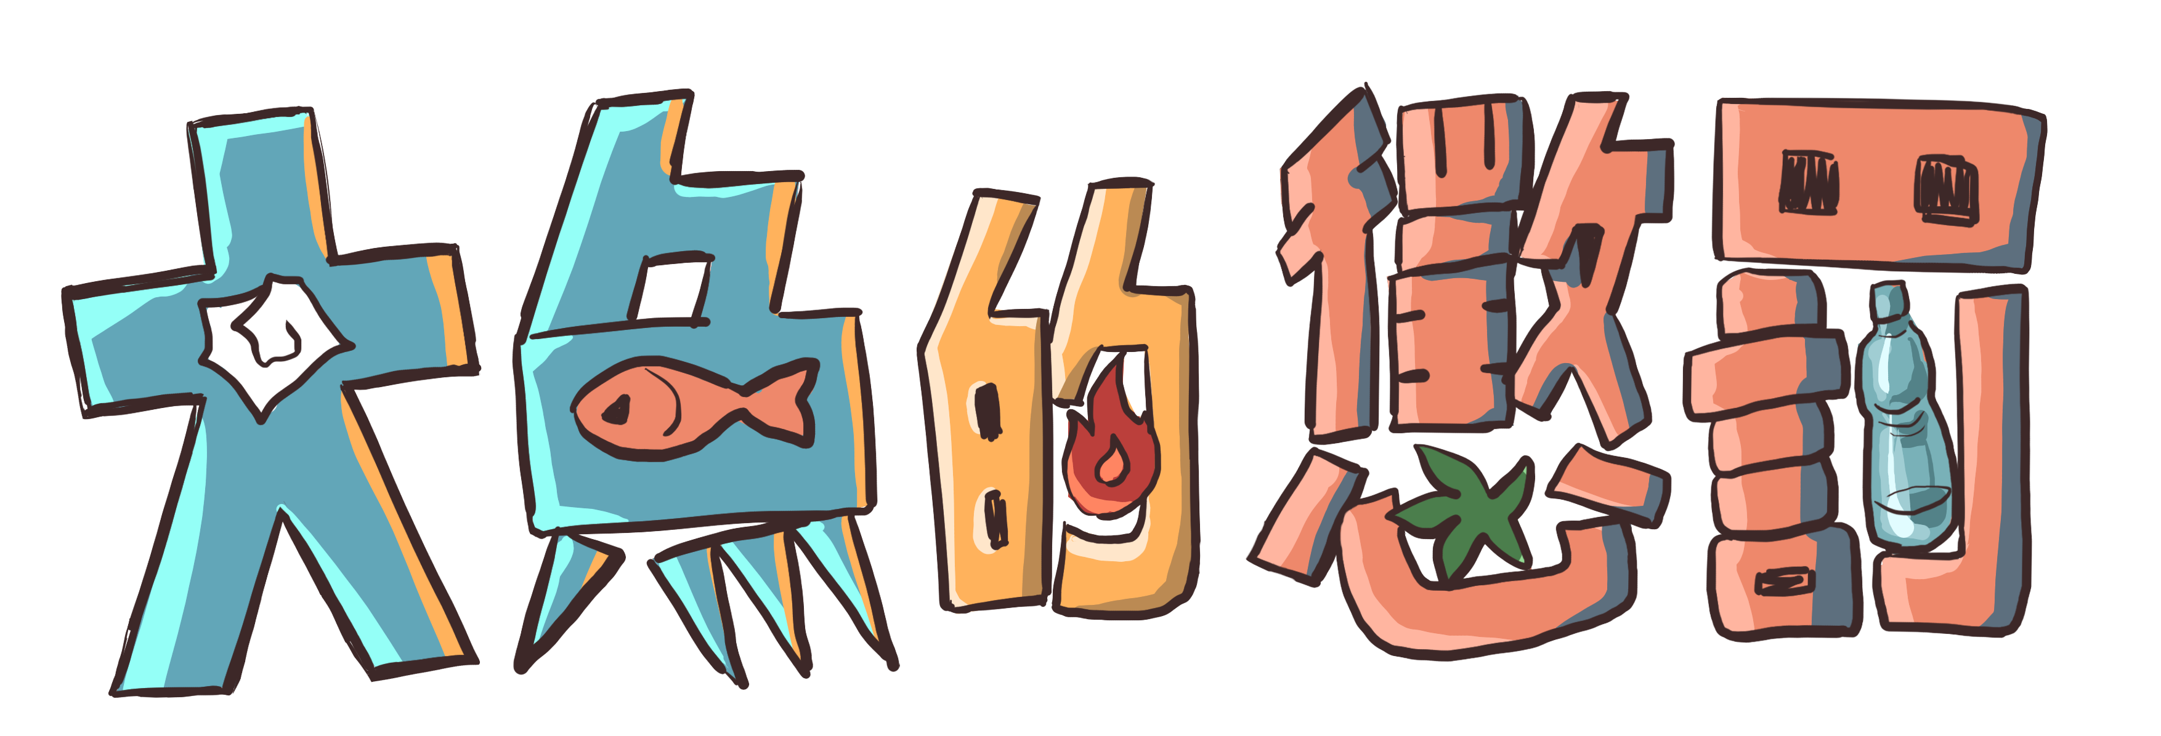
遊戲團體提案

Slide 2
人員配置
組長 : 羅羽岑
美術 : 羅羽岑、羅美欣、余佳穎
程式 : 林安均、卓立凱、曾子軒

Slide 3
製作動機
想讓遊戲結合娛樂與愚意，靈感「來自人類因過度捕撈、污染環境而引發自然反撲」的想像，提醒人類對自然的影響，傳達環境議題，設計結合搞笑互動讓遊戲輕鬆有趣

Slide 4
故事大綱
佼佼湖有個「釣到大魚的人能富裕」的傳說，引起大眾紛紛來挑戰，隨著時間流逝，湖的環境惡化了。因此湖裡的魚恨人類，決定喝下能長腳的藥水，離開湖向人類展開報仇。隨著城市被長出腳的魚摧毀，人類意識到自己的惡行，一同幫湖整潔，讓魚息怒。

Slide 5
遊戲介紹
操作方式:
鍵盤WASD=角色移動
空白鍵=掙脫魚/懲罰人
滑鼠點擊=清垃圾/抓人類/使用道具
類型:
電腦2D遊戲
多人遊戲(4-5人)
鬼抓人、解任務
(製作與測試時，有問題會修改)

Slide 6
遊戲規則
1.人類在時間內清完垃圾，逃離魚的追擊。當一位人類玩家被魚抓3次(即生命數3條)，那位玩家會失去遊玩資格。
2.時間內清完垃圾，人類獲勝。如未在時間內清完，魚獲勝。可用道具延長遊戲時間或牽制魚的行動。
3.魚要到處抓人類玩家，使用技能處罰人類，讓場內全玩家失去遊戲資格，即魚獲勝。

Slide 7
玩法介紹
人類方在地圖中尋找垃圾並左鍵2次點擊清理。遊戲中要和魚保持距離，在時間內清完垃圾(地圖中生成40~60個)。人類撿大型垃圾要經過小遊戲，例如:垃圾分類(遊玩畫面為小視窗)
魚方在地圖中追人類並靠近，點擊介面的「罰!」按鈕懲罰人類。
‧遊戲一局遊玩時間約5~10分鐘

Slide 8
流程圖
開場動畫
主選單
結束遊戲
多人遊戲
遊戲教學
選擇外觀
開始遊戲
撿垃圾、逃離大魚 / 魚追人類
人類贏
魚贏
結算畫面

Slide 9
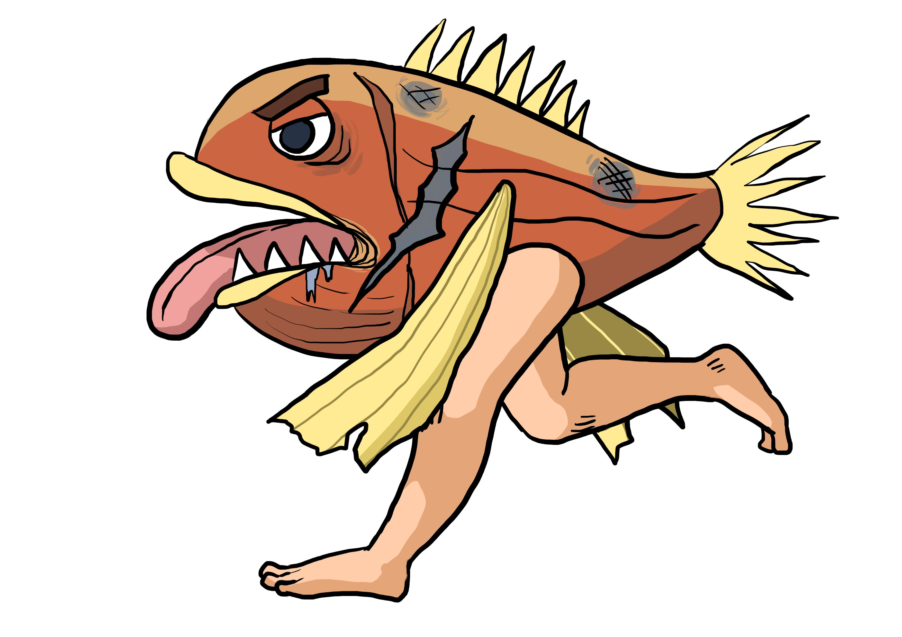
角色設計
大魚:
長相兇惡、長腳、身體有傷，移動速度比人快

Slide 10
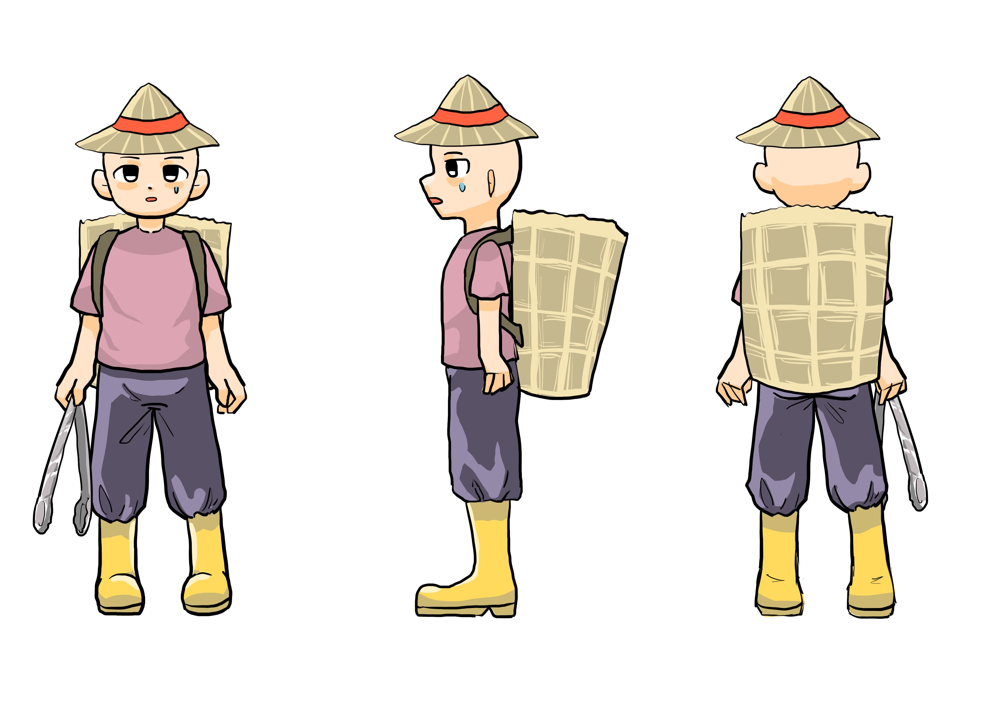
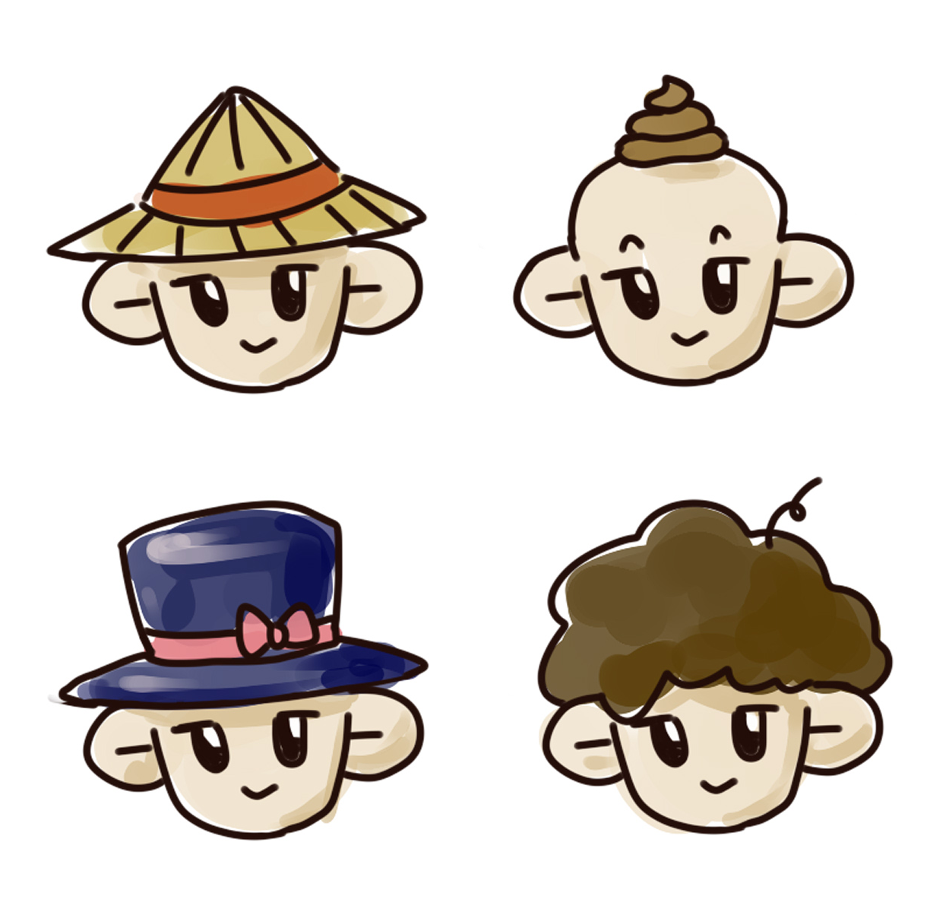
角色設計
人類:
各個玩家可以選職業，各個職業有特殊技能ex.漁民:游刃有漁>在湖中移動快一點(其餘還在設定中)
人類角色三視圖:
各職業的頭飾:

Slide 11
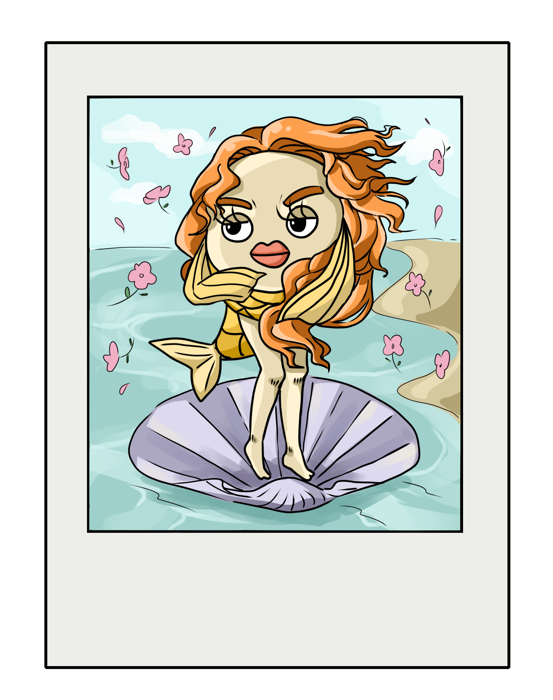
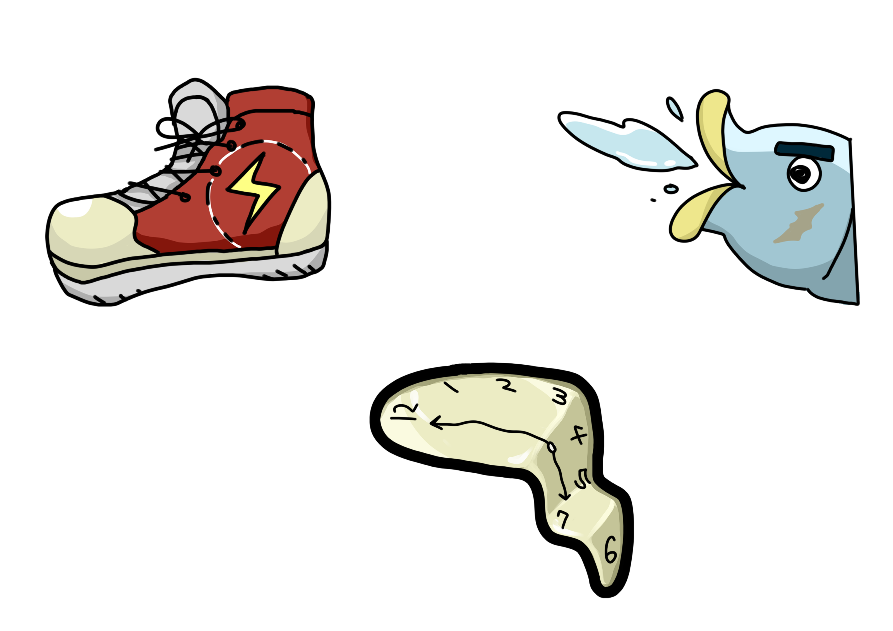
道具
‧螢幕右下有道具欄，撿到後點圖示1次即可使用。
布鞋=加快移動速度5秒
※少量生成在地圖中
時鐘=能加10 秒時間
※生成在地圖中(一場0~2 個)
美人魚照片=能夠讓魚停在原地5秒
※生成湖中，只有兩張

Slide 12
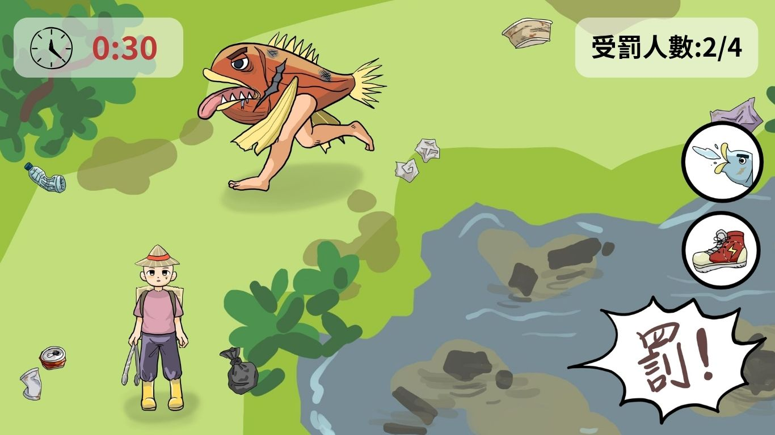
魚的技能
1.按「罰」攻擊人類後會有冷卻時間
(暫定10 秒)
2.口水=人類玩家困在原地5 秒
※冷卻時間20 秒
3.提示人類位置(60 秒能使用一次，提示時間8 秒)

Slide 13
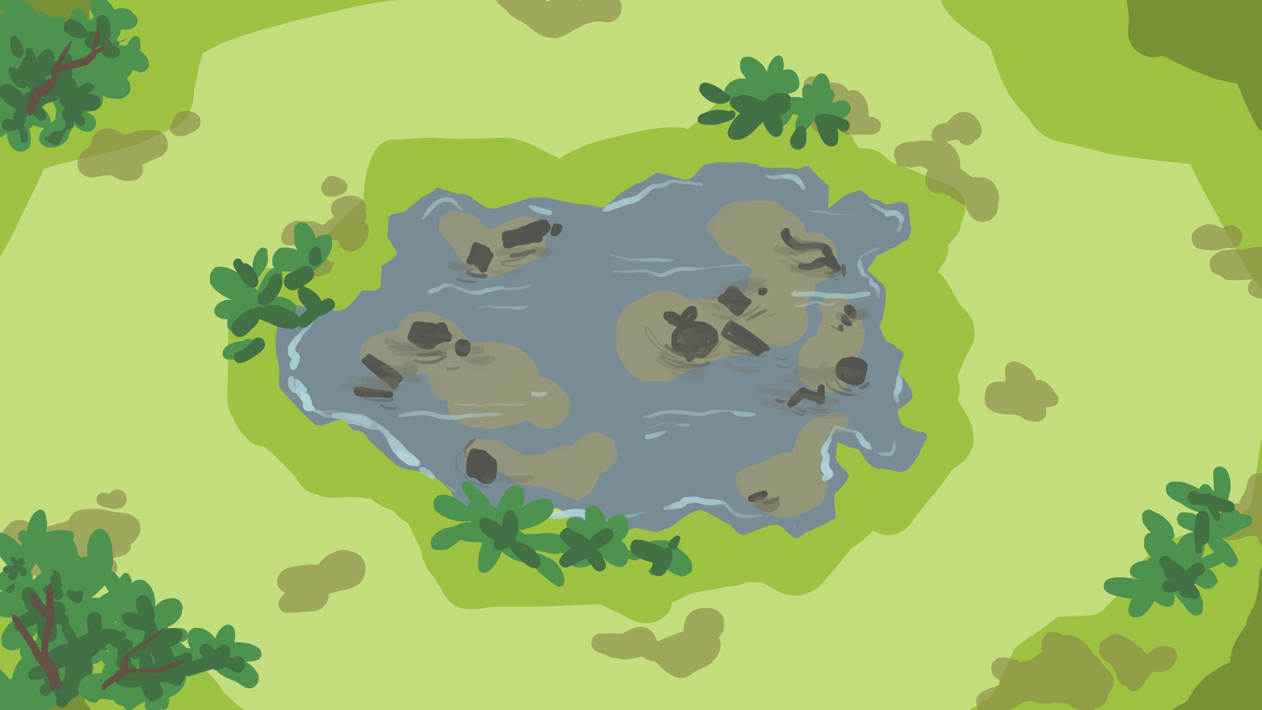
場景
人和魚能穿過湖，草叢和樹能躲藏(人在湖中移動較慢；魚會變快)
製作時會多設計幾張遊玩地圖。

Slide 14
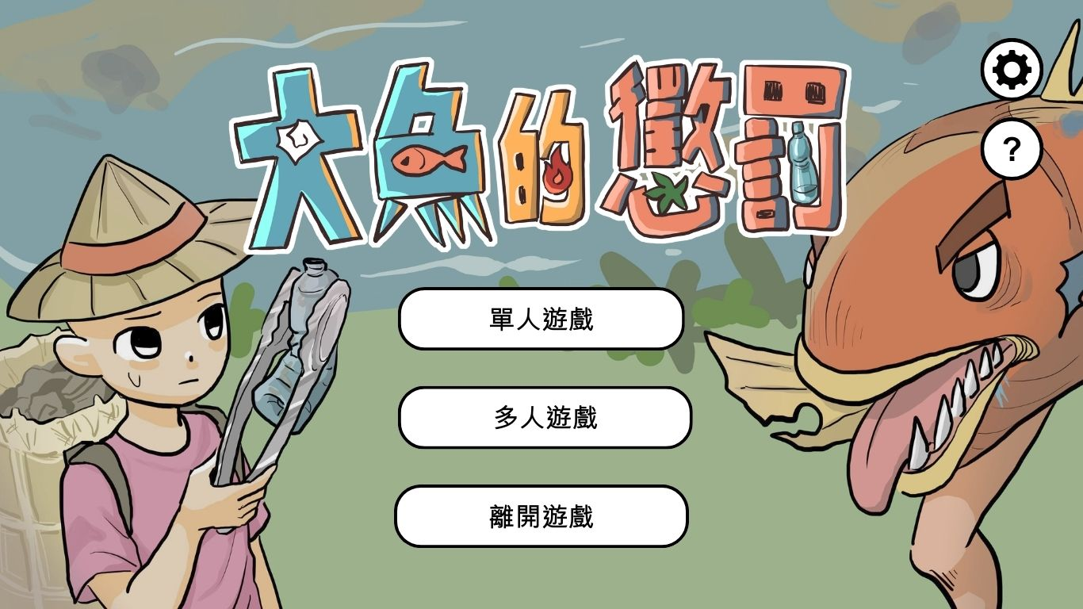
主畫面

Slide 15
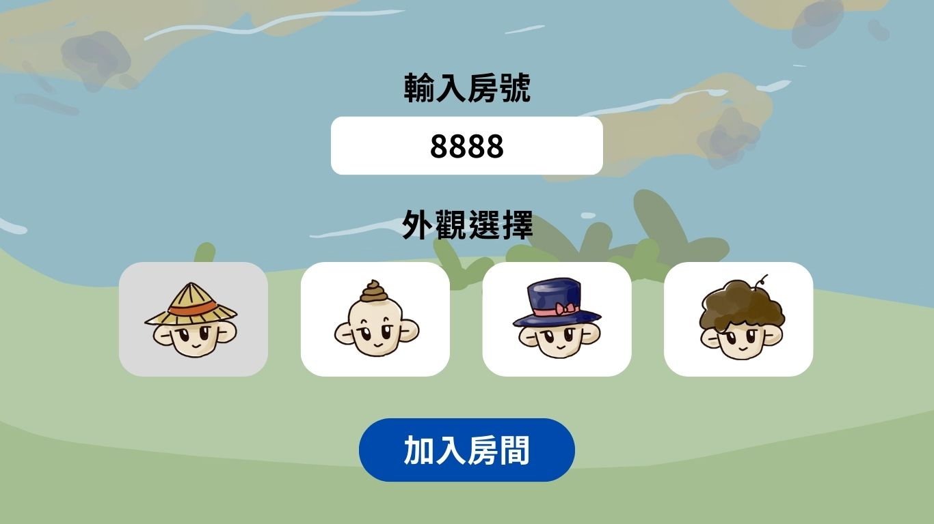
遊戲介面
房主需設定一段4字數字碼，邀請夥伴遊玩。確認人數到齊後，系統會隨機選一位玩家扮演大魚，其餘就是人類。

Slide 16
遊戲介面
場上人類玩家數量
遊戲時間倒數
技能/
道具
技能/
懲罰鈕

Slide 17
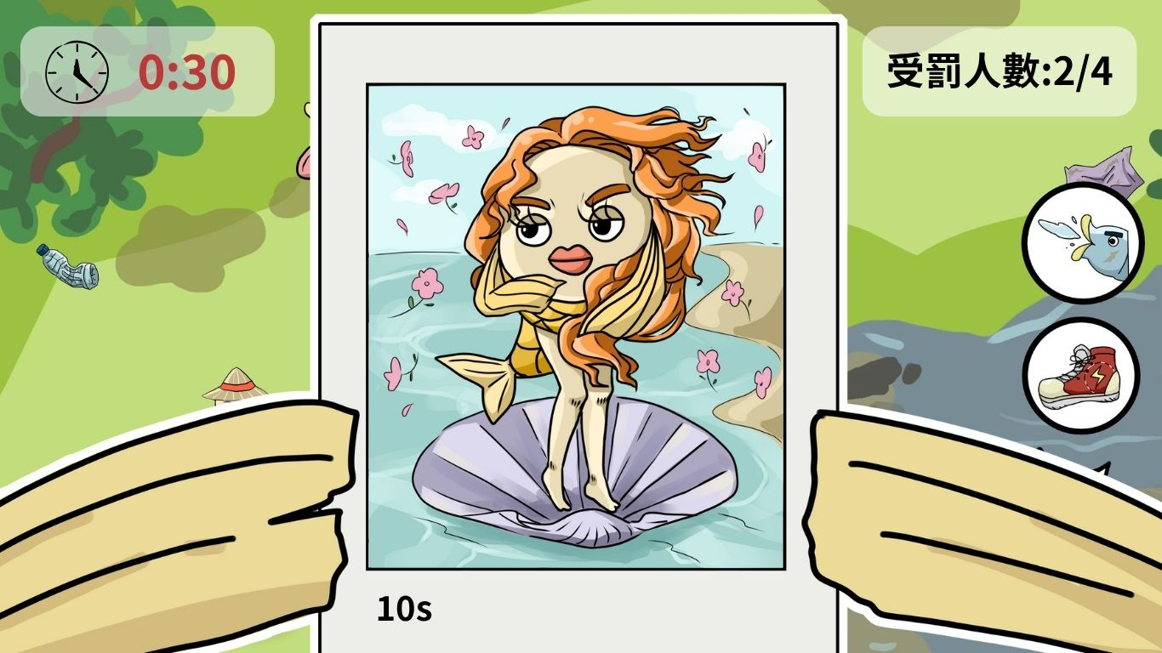
遊戲介面
魚被人使用照片時，魚的介面被佔據5秒
5s
‧左下是倒數秒數

Slide 18
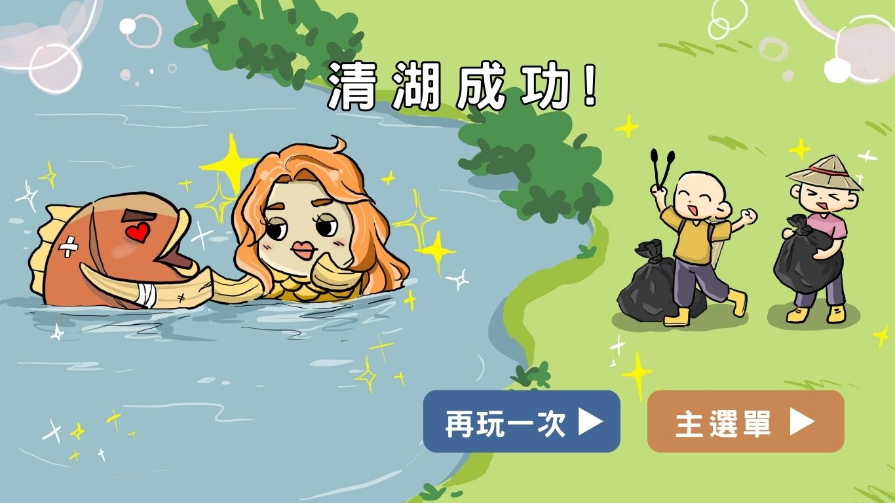
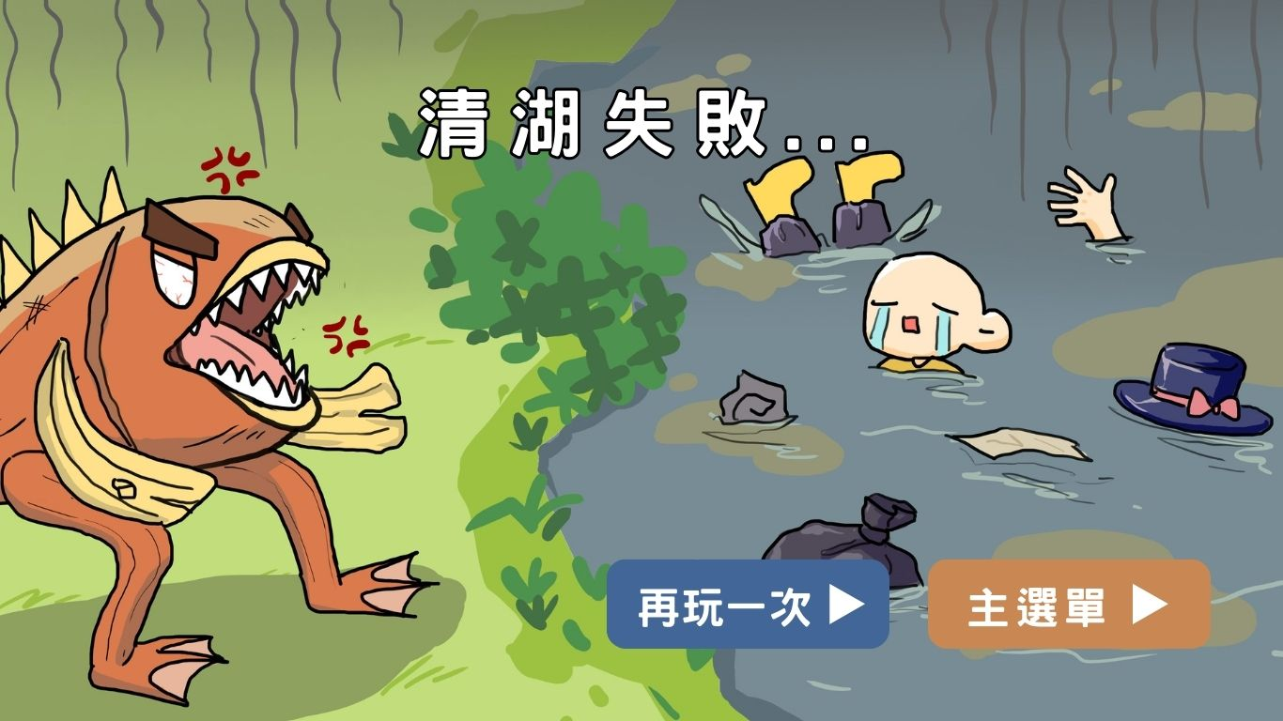
結算畫面

Slide 19
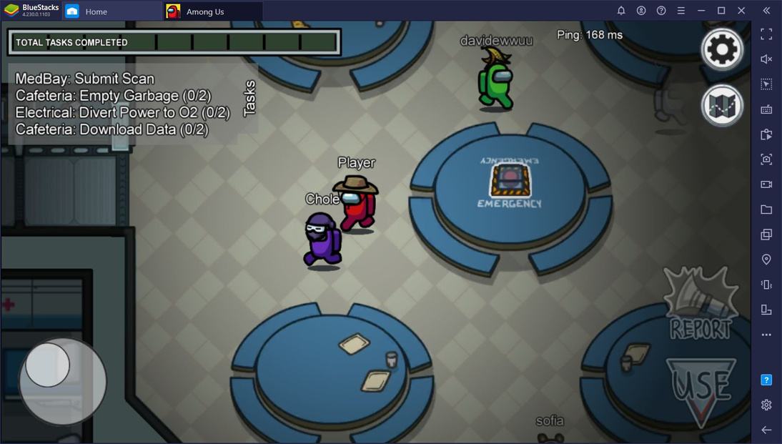

參考遊戲
AMONG US
參考2D遊戲介面
黎明死線
參考遊戲玩法

Slide 20
謝謝觀看

